Slide 1


Âm nhạc
Lớp 4
Học hát: Bài Bạn ơi lắng nghe
Kể chuyện âm nhạc

Slide 2
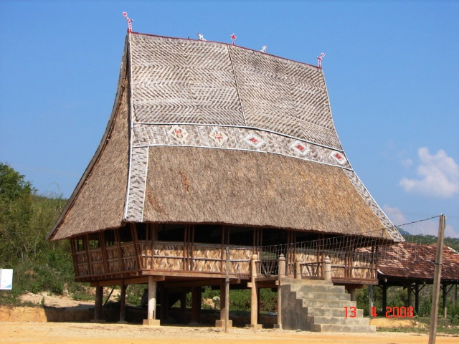
Nhà Rông Tây Nguyên

Slide 3
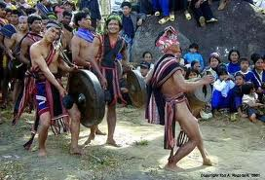
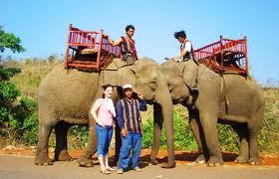
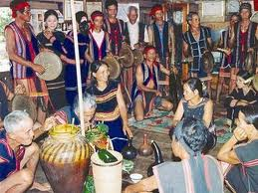
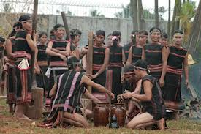


Slide 4



Học hát: Bài Bạn ơi lắng nghe
Kể chuyện âm nhạc

Slide 5


Ο
Ο
Ο
Ο
Ο
Ο
Ο
Ο

Slide 6

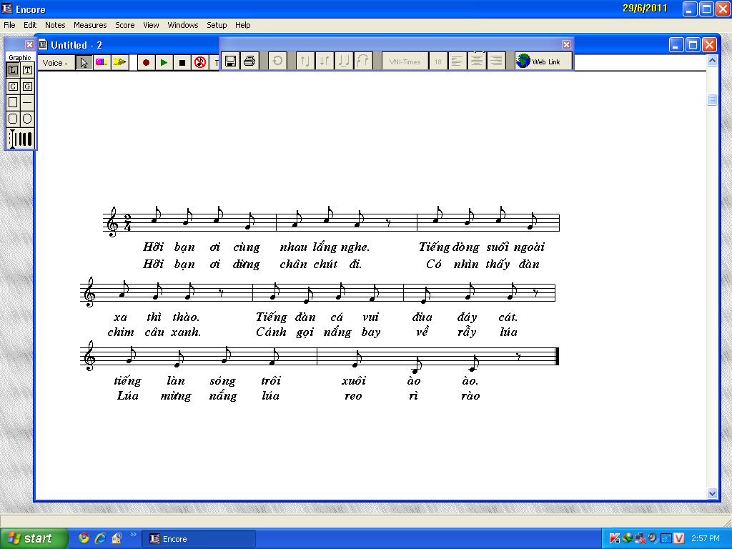
Bạn ơi lắng nghe
Dân ca Ba – na
Sưu tầm, dịch lời: TÔ NGỌC THANH
Tha thiết, hồn nhiên
1
2
3
4

Slide 7

Lời 1
Hỡi bạn ơi cùng nhau lắng nghe
x x x x
Tiếng dòng suối ngoài xa thì thào
x x x x
Tiếng đàn cá vui đùa đáy cát
x x x x
Tiếng làn sóng trôi xuôi ào ào
x x x x

Slide 8




Lời 2
Hỡi bạn ơi dừng chân chút đi
x x x x
Có nhìn thấy đàn chim câu xanh
x x x x
Cánh gọi nắng bay về rẫy lúa
x x x x
Lúa mừng nắng lúa reo rì rào
x x x x

Slide 9



Slide 10

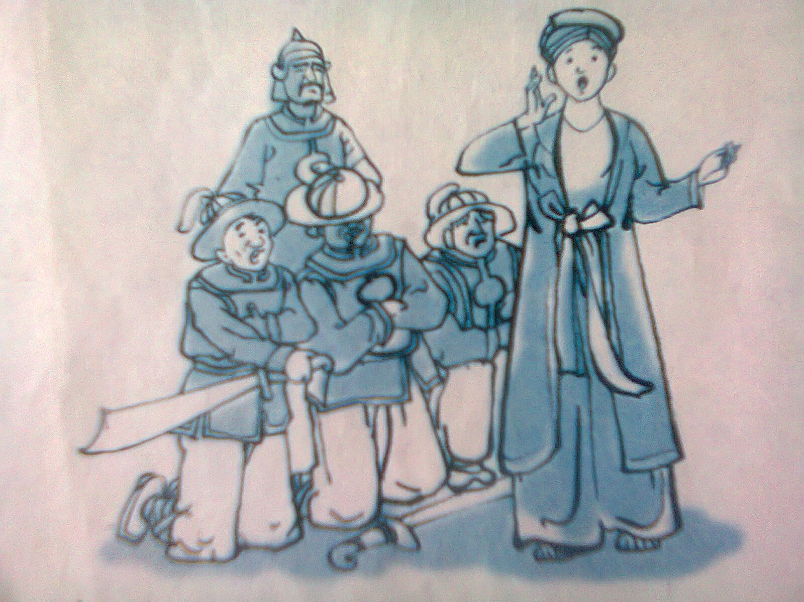
Kể chuyện âm nhạc:
Tiếng hát Đào Thị Huệ

Slide 11





Xin Chân thành cảm ơn các cô
Chúc các em học giỏi

